Slide 1
Java Card Second-factor Authentication Plugin for KeePass
Autor: Erich Winkler
Obor: Bezpečnost a informační technologie
Vedoucí práce: Ing. Jiří Dostál, Ph.D.

Slide 2
Osnova
Cíle práce
KeePass správce hesel a jeho možnosti
Představení Java Card
Bezpečnostní model
Popis řešení
Zhodnocení výsledku práce
2/8

Slide 3
Cíle práce
Ukázat možnosti tvorby autentizačních appletů pro KeePass
Prozkoumat a zdokumentovat možnosti ACOSJ Java Card pro autentizaci
Ukázat způsob tvorby Java Card Appletů
Vytvořit bezpečnostní model a navrhnout řešení
Vytvořit PoC plugin využívající tuto Java Card
3/8

Slide 4
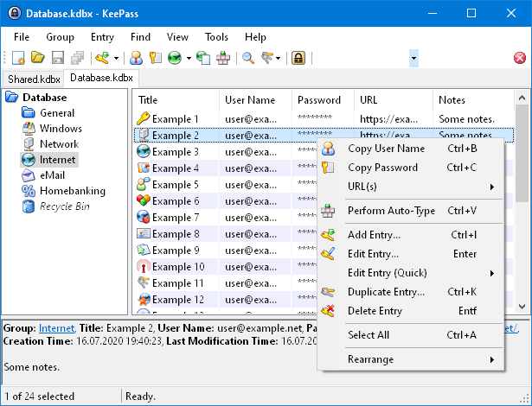
KeePass správce hesel
Open-source správce hesel
Oficiálně pro Microsoft Windows
Systém zásuvných modulů – umožňuje vytvořit vlastní autentizační plugin – KeyProvider
Plugin psaný v C# - dědí ze tříd KeyProvider a Plugin
Důležité metody: Initialize, Terminate, GetKey
Metoda GetKey odemyká databázi – musí jí být dodán klíč
4/8

Slide 5
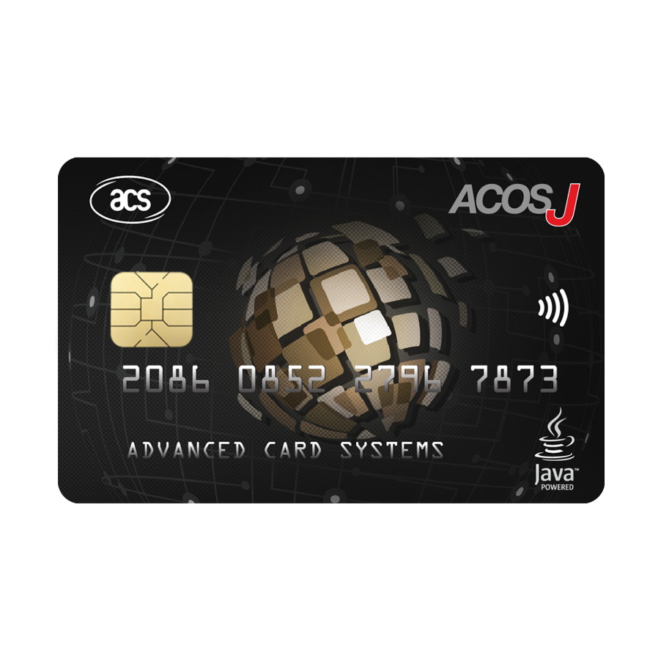
ACOSJ Java Card
Funguje na základě Java Card Virtual Machine
Na kartě běží Java Applet – KeePass komunikuje s tímto appletem
Každý Applet dědí ze třídy Applet
Applet musí být před použitím vybrán – metoda Select
Nabízí: uzamčení pomocí PIN, Secure Channel Protocol, šifrování pomocí RSA
5/8

Slide 6
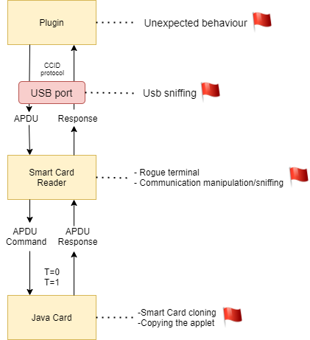
Bezpečnostní model
Nezašifrovaná komunikace
Snadná emulace Java Card
Zneužítí při odcizení
Vhodné generování databázového klíče
6/8

Slide 7
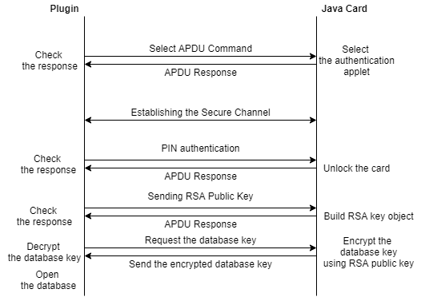
Popis řešení
Uzamčení karty pomocí PIN kódu
Použítí Secure Channel Protocolu – ověření, že účastníci skutečně komunikují spolu (MAC – Message Authentication Code)
Zašifrování databázového klíče pomocí RSA pro přenos z karty do pluginu
Generování databázového klíče přímo v kartě pomocí bezpečného algoritmu
7/8

Slide 8
Výsledek práce a zhodnocení
Popis důležitých metod pro psaní KeePass pluginů
Popis důležitých metod pro psání Java Appletu
Ukázka autentizačních možností Java Card
PoC KeePass pluginu, který využívá JavaCard k ověření uživatele
Zhodnocení:
Karta je využitelná jako 2. faktor
Vhodnější je použí novější kartu podporující SCP03(AES)

Slide 9
Děkuji za pozornost

Slide 10
Otázka 1/3: What was the actual objective of this thesis?
Prozkoumat možnosti technologie ACOSJ Java Card pro autentizace
Ukázat možnosti tvorby KeePass pluginů
Vytvořit PoC pluginu, který využívá JavaCard

Slide 11
Otázka 2/3: What security benefits do you expect from the use of RSA in your code?
RSA slouží jako ochrana před odposlechnutím databázového klíče. Útoku man-in-the middle je zabráněno pomocí SCP, který ověřuje příchozí APDU commands pomocí MAC (Message Authentication Code). Tento způsob jsem musel zvolit práve kvůli podpoře pouze staršího protokolu SCP02, kde nastal problém se šifrováním datového pole v APDU response, kde je přenášen klíč.

Slide 12
Otázka 3/3: What are the conditions that must be met for your solution to actually increase the security of KeePass?
1. Bezpečnost pluginu do velké míry závisí na bezpečnosti Windows account - je tedy vhodné mít Win. Account chráněn bezpečným heslem
2. Plugin chrání proti situacím kdy Vám byla databáze odcizena(přenesena na jiné PC) společně s heslem - útočníkovi bude chybět karta, kterou není schopen jednoduše nahradit.
3.Plugin předpokládá systém bez keyloggerů, proti kterým poskytuje jen částečnou ochranu. Při zjištění databázového hesla a PINu bude útočník schopen databázi otevřít, pokud získá kontrolu nad systémem. Nicméně po přenesení databáze na jiný PC tuto schopnost ztratí.
Vytvoření zálohy databázového klíče, Windows account a KeePass Emergency Sheet

